Slide 1
Czy Puszcza Białowieska powinna być parkiem narodowym?
Raport Kantar Public dla Greenpeace Polska

Slide 2
Czy Pana/Pani zdaniem cała Puszcza Białowieska powinna być parkiem narodowym?
Zdecydowana większość Polaków (84%) opowiada się za utworzeniem parku narodowego na terenie całej Puszczy Białowieskiej. Nieco ponad połowa Polaków (51%) to zdecydowani zwolennicy takiej inicjatywy, a co trzeci Polak (33%) popiera taki pomysł z wahaniem. Siedmiu na stu Polaków jest przeciwnych takim działaniom.
Za utworzeniem parku narodowego na terenie całej Puszczy Białowieskiej częściej opowiadają się kobiety niż mężczyźni oraz mieszkańcy województwa kujawsko-pomorskiego. Natomiast rzadziej do poparcia utworzenia takiego parku narodowego przyznają się trzydziestolatkowie oraz mieszkańcy największych miast (powyżej 500 tysięcy mieszkańców).
N=1000
vCzy Puszcza Białowieska powinna być parkiem narodowym?

Slide 3
Czy Pana/Pani zdaniem cała Puszcza Białowieska powinna być parkiem narodowym?
Płeć
N=523
N=477
N=118
N=75
N=172
N=136
N=160
N=339
N=78
N=210
N=430
N=282
N=324
N=114
N=223
N=176
N=163
Wiek
TAK 84%
Wykształcenie
Miejsce zamieszkania
N=1000
vCzy Puszcza Białowieska powinna być parkiem narodowym?

Slide 4
Czy Pana/Pani zdaniem cała Puszcza Białowieska powinna być parkiem narodowym?
N=390
N=43
N=84
N=311
N=61
N=17
N=21
N=9
N=26
N=35
vCzy Puszcza Białowieska powinna być parkiem narodowym?

Slide 5
Czy Pana/Pani zdaniem cała Puszcza Białowieska powinna być parkiem narodowym?
N=73
N=51
N=53
N=27
N=70
N=74
N=180
N=22
N=60
N=23
N=63
N=114
N=37
N=42
N=80
N=31
vCzy Puszcza Białowieska powinna być parkiem narodowym?

Slide 6
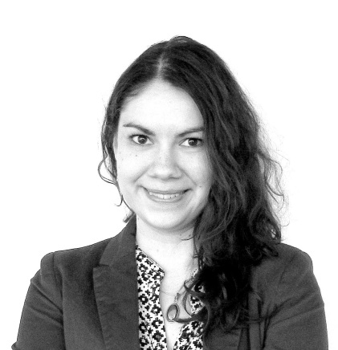
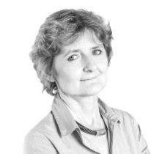
Zapraszamy do kontaktu!
Anna Trząsalska
T +48 22 598 97 05
M +48 728 421 647
E anna.trzasalska@kantarpublic.com
Urszula Krassowska
T +48 22 598 97 11
M +48 501 276 501
E urszula.krassowska@kantarpublic.com

